Slide 1
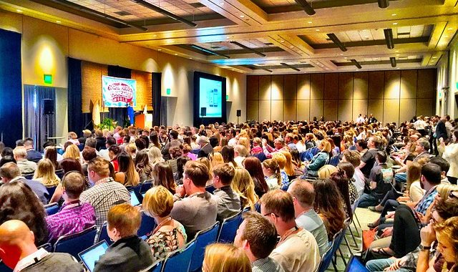
Réunion de rentrée
Collège TARTENSON
Vendredi 13 Septembre 2025
de 08h à 10h
(pour les parents d’élèves de 5ème, 4ème et 3ème)
de 10h30 à 12h30
(pour les parents d’élèves de 6ème)
La participation de tous les parents est vivement souhaitée.
La Principale
M.-J. DANIEL

